Slide 1
RO RO
Günümüz deniz taşımacığında temel amaç gemilerin limanda daha az süre kalarak verimli bir şekilde kullanılması ve taşıma maliyetlerinin azaltılarak maksimum kar elde edilmesi haline gelmiştir. Bu bağlamda modern gemi, araç ve gereç ihtiyacı gün geçtikçe artmaktadır.
Deniz taşımacılığında pahalı yatırım yoluyla rekabet gücü sağlayan ve taşımalara oldukça fazla hız kazandıran gemilerin başında Ro-Ro gemileri gelmektedir.
Ro-Ro gemilerinin tercih edilmesinde en büyük etkenlerden birisi de şüphesiz fabrikada üretilen malın bir tek taşıyıcı araca sadece bir kez yüklenip boşaltılmasına olanak vermesi ve taşıma süratini büyük ölçüde arttırmasıdır. Böylece hem malın aktarımlar esnasında meydana gelebilecek hasarlara karşı korunması ve hem de daha az yol kat eden araçların yıpranma sürelerinin azalması sağlanmaktadır. Bu çerçevede , yükte uzmanlaşmanın sonucunda Ro-Ro gemileri taşıma kapasiteleri veya taşıdıkları yüklere bakılarak bir sınıflandırmaya tabi tutulabilmektedirler

Slide 2
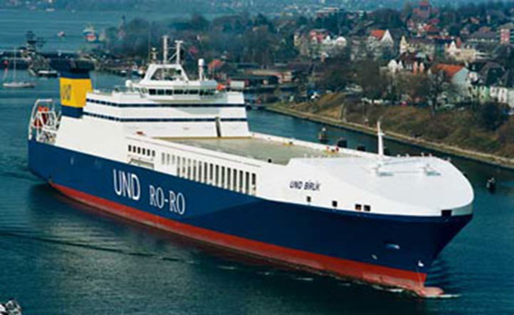
RO RO
Ro-ro gemisi, otomobil, kamyon, treyler, iş makinaları gibi kendi gücüyle yürüyebilen veya başka bir araç ile çekilerek taşınabilen türdeki yüklerin taşınması için yapılmış bir gemi tipidir. Ro-ro (roll-on / roll-out) tipteki yükler geminin parçası olan açılır kapanır rampa üzerinden yürütülerek yüklenir ve boşaltılır. Limana yanaşma koşullarına uyum sağlamak üzere geminin birden fazla rampası olabilir. Bu rampalar geminin pruva, kıç veya yan taraflarında bulunabilir.

Slide 3
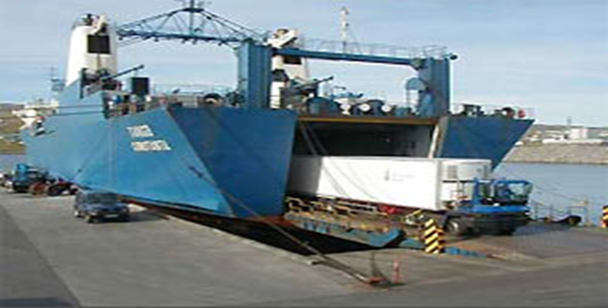
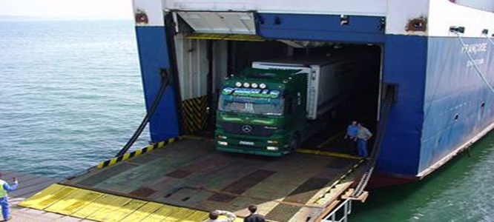
RO RO

Slide 4
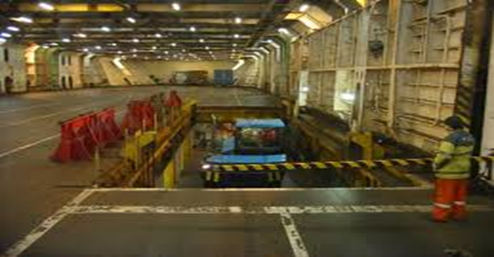
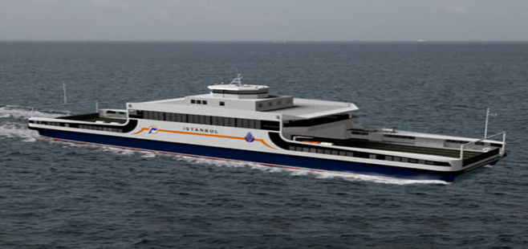
RO RO

Slide 5
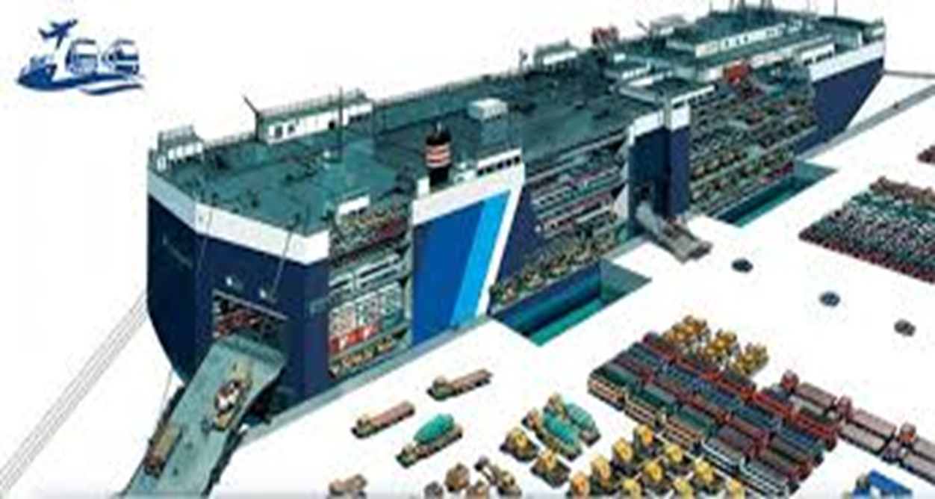
RO RO

Slide 6
RO RO
Gemilerde sadece rampanın ağırlığı 400 tonu bulabilmektedir. Rampalar araçların hızlı biçimde yüklenme ve boşaltımları için geniş dizayn edilirler. Geminin başında, kıçında ya da yan taraflarında bulunabilirler.
Ara güverteler arasında geçişi rampalar ve asansörler sağlar.
Her türlü yükün uygun koşullarda limandan limana iletiminde deniz taşımacılığı avantajlıdır. Ekonomik olması, taşımacılığın limandaki yüklemenin seriliğine ve taşımacılıktaki hıza bağlıdır.

Slide 7
RO RO
RO-RO gemilerinin tercih edilmesinde en büyük etkenlerden biri de, fabrikada üretilen malın, bir taşıyıcı araç içinde yalnız bir kez yüklenip boşaltılarak taşınabilmesine olanak vermesi ve taşımanın hızlı olmasıdır. Bu da hem mal sahibine ekonomik bir kazanç, hem de donatana geminin limanda kalma süresinin azalması sonucunda diğer yük gemilerine göre (konteyner de olduğu gibi) daha fazla sefer yaptırmasını sağlamakta, bu da yine genel kazanca yansımaktadır. Ayrıca mallar karayoluna göre daha güvenli ve daha hızlı bir biçimde taşınabilmektedir.
Bu gemiler ilke olarak taşıdıkları yolcu sayısına göre adlandırılırlar. Yük olarak kamyon, araba vb. taşıtların yanında, sayıca 12’den çok yolcu da taşıyan RO-RO gemileri; RORO Yolcu Gemileri (RO-PAX) olarak bilinirler. Şekil 2.3’de bir RO-RO Yolcu Gemisi görülmektedir

Slide 8
RO RO
Salt yük taşıyan RO-RO gemileri; ‘‘Yük RO-RO’’su ya da genel tabirle; ‘‘RO-RO Gemisi’’ adını alır. Böyle gemiler, çalıştıkları sefer bölgesinin uzaklığına göre de; Uzak Sefer, Yakın Sefer ve Kısa Sefer RO-RO’ları olarak ayrıca nitelendirilirler.
Kısa sefer RO-RO’ları 1599 dwt’a, yakın sefer RO-RO’ları, 6.500 dwt taşıma kapasitesine kadar erişir. Uzak sefer ya da açık-deniz RO-RO’ları, 15.000-23.000 dwt arasındadır. RO-RO Gemileri, kısa ve orta mesafeli taşımalar için ekonomiktir. Başka bir deyişle, 1800 nm’e kadar olan taşımalarda, RO-RO taşımacılığı mevcut taşıma
sistemleri içinde en ekonomik olanıdır.

Slide 9
RO RO
Ana prensibi geminin yükü değil, yükün gemiyi beklemesi olan; RO-RO taşımacılığının diğer taşımacılık yöntemlerine göre avantajı, daha kısa sürede daha süratli ve programlı sefer çevrilebilmesidir. Bu amaçla çok farklı türleri geliştirilmiş bulunan RO-RO gemilerinin kullanım alanları da hızla gelişmektedir. Bu gemilerin öyle geniş kullanım alanı bulunmaktadır ki; askeri amaçlı çıkartma gemilerinin büyük çoğunluğu da yine araç taşıma özelliğine sahip ve bir anlamda RO-RO gemisidir.
Daha da ötesi, gelişmiş ülkelerin sahip olduğu büyük uçak gemileri de, kullanım mantığı açısından bu sınıfa dahil edilebilirler.

Slide 10
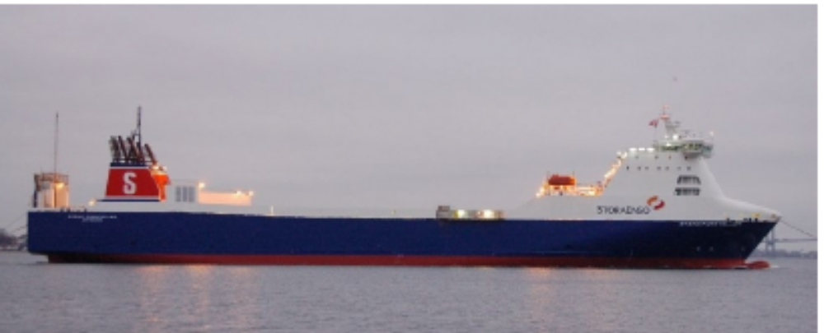
RO RO
Genel Olarak RO-RO Tipleri
İlk olarak operasyon alanına göre açık denizde uzun mesafe seferi yapan ve iç deniz ile boğazlarda kısa mesafelerde sefer yapan gemiler olarak ayrılan RO-RO gemileri, daha sonra 4 ana kategoriye ayrılır.
1.RO-RO Kargo Gemileri
Bunlar yalnızca tekerlekli araç (genellikle treyler) taşıma özelliğine sahip olan gemilerdir.

Slide 11
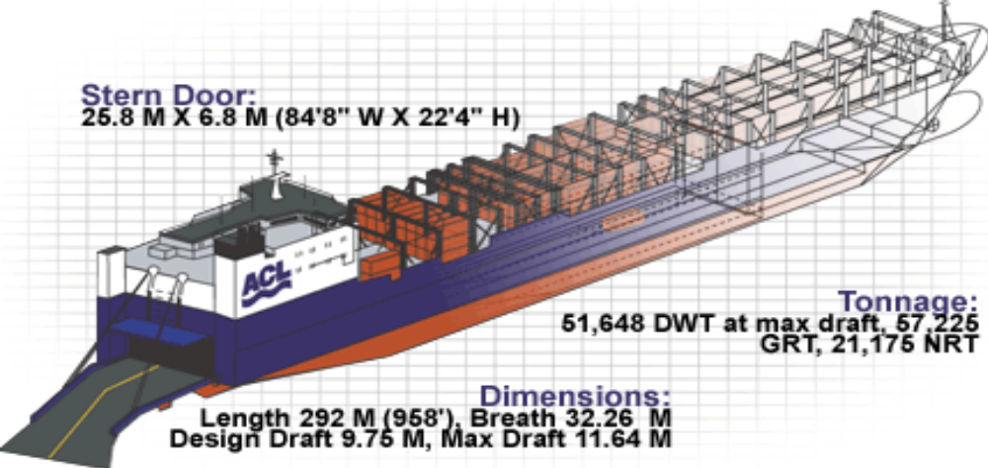
RO RO
Genel Olarak RO-RO Tipleri
2.RO-RO Konteyner Gemileri
Bu tip gemiler özellik olarak RO-RO gemilerinin ana karakteristiği olan tekerlekli araç yanında konteyner de yükleyip, tahliye edebilme özelliğine sahip şekilde inşa edilirler. En büyük özellikleri olan yük esnekliği sayesinde, taşımalardan sadece birini yapan
gemilere nazaran daha kolay müşteri bulabilmektedirler. Modern dizaynlarda hem güverte üzerinde az yer kaplayan, hem de ağır yük kaldırabilen vinçler kullanılmaktadır.

Slide 12
RO RO
Genel Olarak RO-RO Tipleri
3. Dökme RO-RO Gemileri
Dökme yük taşıma özelliğine sahip gemilerdir. Sınırlı sayılarda yapılan bu gemiler farklı iki çeşit kargo (en az birisi dökme yük olacak şekilde) taşıma ve bunları aktarma yeteneğine sahiptirler.
4.RO-RO Yolcu Gemileri
Solas Konvansiyonu’na göre; RO-RO Yük Gemilerinin hepsinde; personel dışında en fazla 12 kişi yolcu olarak taşınabilmektedir. Ancak kısa mesafelerde bile bu sınır sorunlar yaratmakta olduğundan, emniyet tedbirleri alınarak daha fazla yolcu alabilecek
şekilde bu gemiler yapılabilmektedir. Bunlar ticari araçları ve otomobilleri olan yolcuları da taşımaktadır. Turizmin dünya genelinde gün geçtikçe hızlanması ve özel araç sahiplerinin de aynı hızla artması yüzünden ihtiyaç duyulmaya başlanan bu tür gemiler
ülkemizde ‘‘Feribot’’ olarak adlandırılmaktadır.

Slide 13

RO RO
Taşıdıkları Yüklere Göre RO-RO Gemisi Tipleri
Konvansiyonel RO-RO Gemileri
Bu gemiler kuru yük olarak tekerlekli araçları taşıyabildikleri gibi, treyler gibi yine tekerlekli ama çekilmeye ihtiyaç duyan platformlara yüklenmiş yükleri de taşıyabilirler. Seferleri kısa veya uzun mesafeli olabilir. Ambar ve glodoraları vardır. Tekerlekli yükler
gibi konteyner ve özel yükleri de taşıyabilen bu tip gemilere

Slide 14
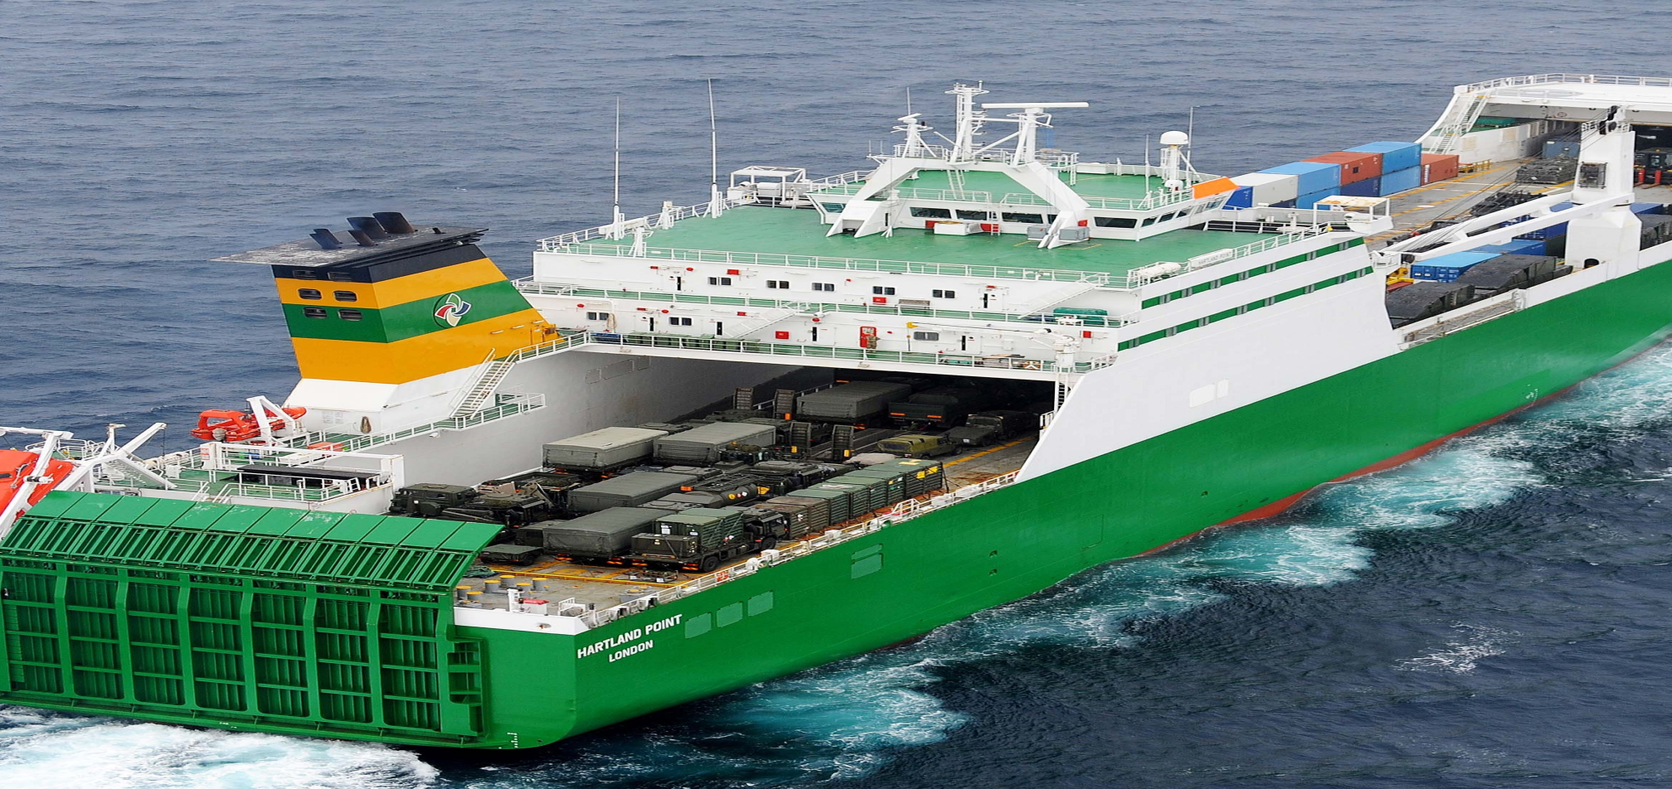
RO RO
Taşıdıkları Yüklere Göre RO-RO Gemisi Tipleri
2. Heavy-Lift RO-RO Gemileri
Özel olarak dizayn edilmiş, 500 tona kadar ağır parçaları kaldırma kapasiteli bumba ile donatılmış gemilerdir.

Slide 15
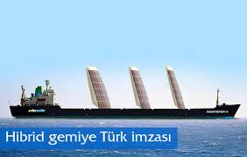
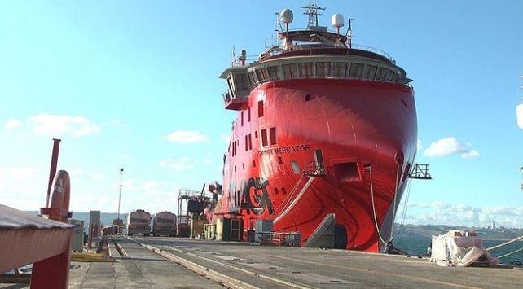
RO RO
Taşıdıkları Yüklere Göre RO-RO Gemisi Tipleri
3. Hibrit RO-RO Gemileri
Normal RO-RO yükleri yanında özel yükleri de (yakıt veya dökme yük gibi) taşıyabilecek şekilde yapılmış gemilerdir.

Slide 16
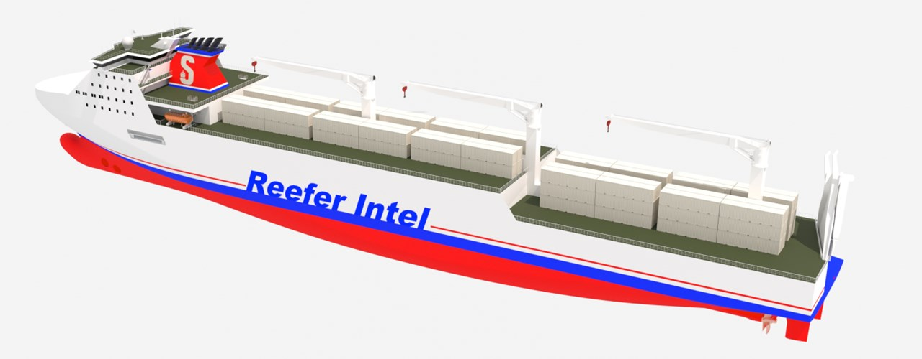
RO RO
Taşıdıkları Yüklere Göre RO-RO Gemisi Tipleri
4. Reefer RO-RO Gemileri
Bu tip RO-RO’lar; sebze, meyve yağ, et, balık ve benzeri yükleri taşıma özelliğine sahip gemilerdir.

Slide 17
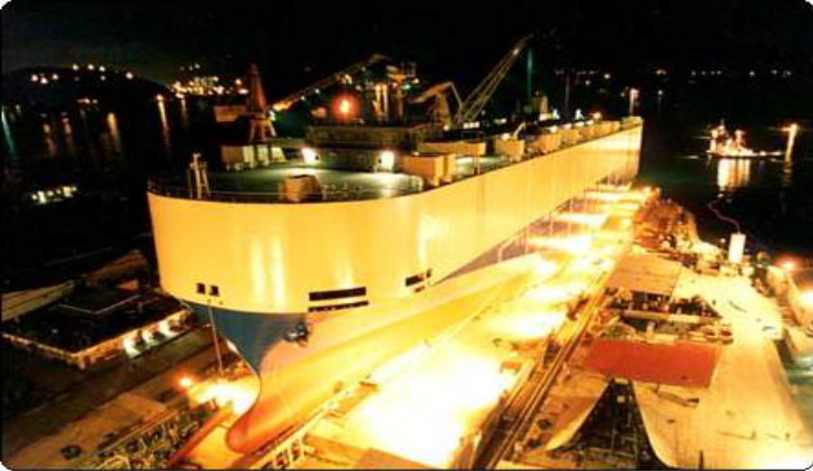
RO RO
Taşıdıkları Yüklere Göre RO-RO Gemisi Tipleri
5. Araba Taşıyıcıları
İhraç veya ithal edilen yeni arabaların taşınabilmesi amacıyla özel olarak dizayn edilen bu tür RO-RO gemileri son zamanlarda oldukça fazla kullanılmaya başlanmıştır.

Slide 18

RO RO
Taşıdıkları Yüklere Göre RO-RO Gemisi Tipleri

Slide 19
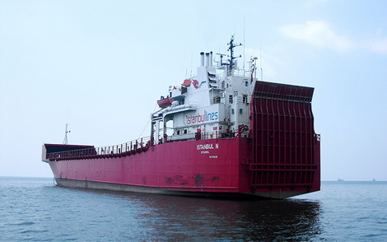
RO RO
Taşıdıkları Yüklere Göre RO-RO Gemisi Tipleri
6. Orman Ürünleri RO-RO Gemileri
Orman ürünlerinin RO-RO gemileriyle taşınabilme kolaylığı sonucunda ortaya çıkmış ve uzun senelerdir kullanılan bir gemi türüdür. Dizaynları konvansiyonel veya kombine RO-RO’lar ile aynı ya da çok yakındır. Genellikle kereste, kağıt ve kağıt hammaddesi
taşıyan bu gemiler treyler taşımada da kullanılmaktadır.

Slide 20
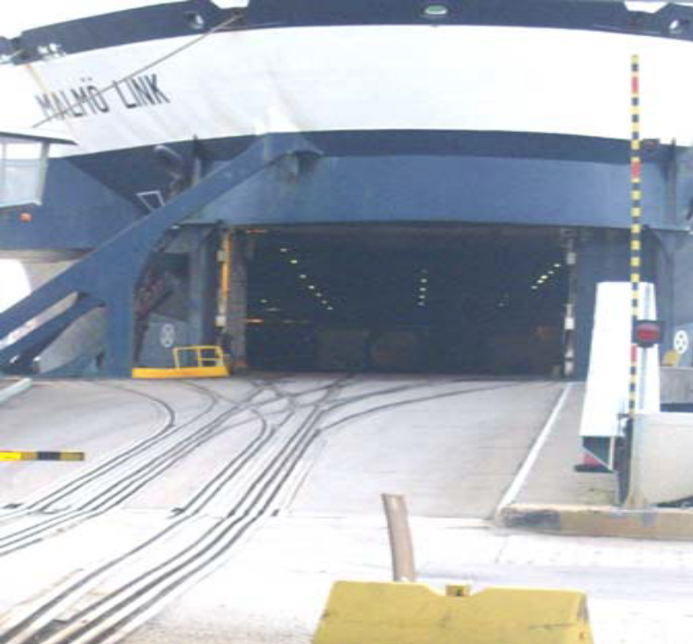
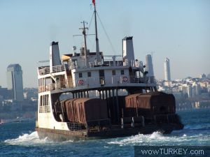
RO RO
Taşıdıkları Yüklere Göre RO-RO Gemisi Tipleri
7. Tren Ferileri
Günümüzde kullanımları yavaş yavaş azalmakta ise de demiryolu ulaşım ağı iyi olan ülkelerce hala etkin bir şekilde kullanılmaktadır.

Slide 21
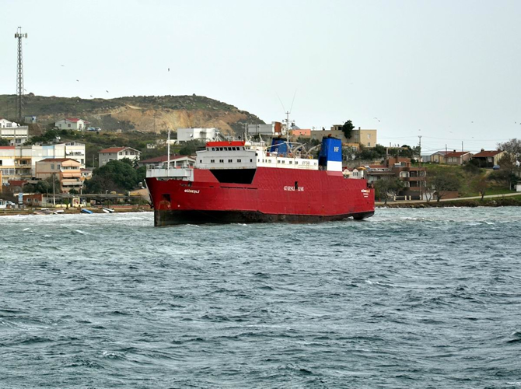
RO RO
Taşıdıkları Yüklere Göre RO-RO Gemisi Tipleri
8. Kanal Ve Nehir RO-RO’ları
Bu kategorideki gemiler en küçük tonajlı RO-RO gemileridir. Bütün nehir gemilerinde olduğu gibi balast alıp, kıyıda konuşlandırılmış rampalara yanaşır, taşıtları ve yükleri yüklerken aldıkları suyu boşaltarak sefere başlarlar. Daha çok nehirlerde taşıtları karşıdan karşıya geçirmek için kullanılmaktadırlar.

